Slide 1
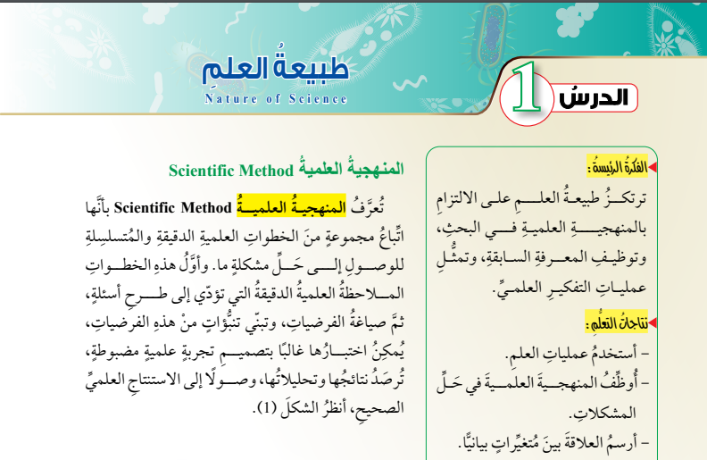
10ص
عرف

Slide 2
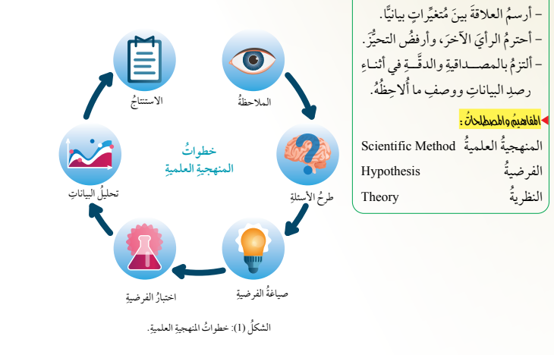
10ص
حفظ

Slide 3
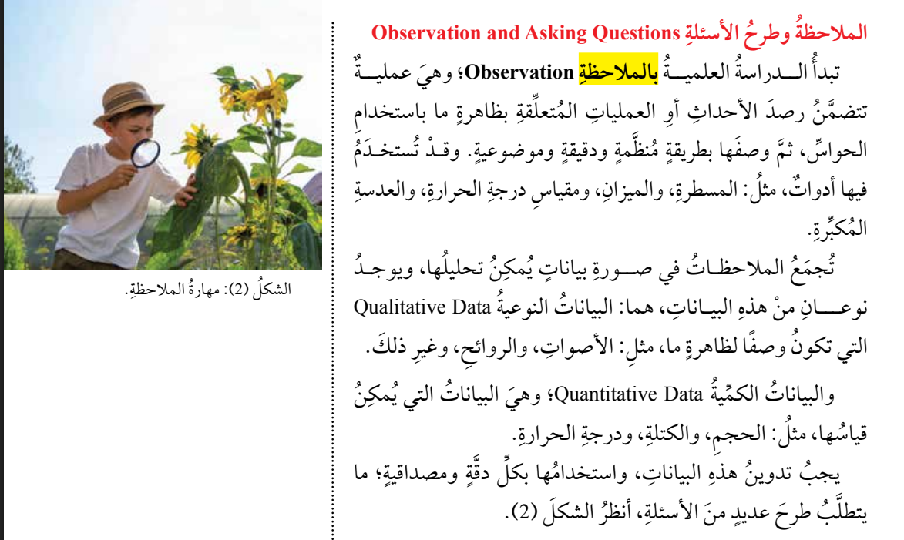
11ص
1
2

Slide 4
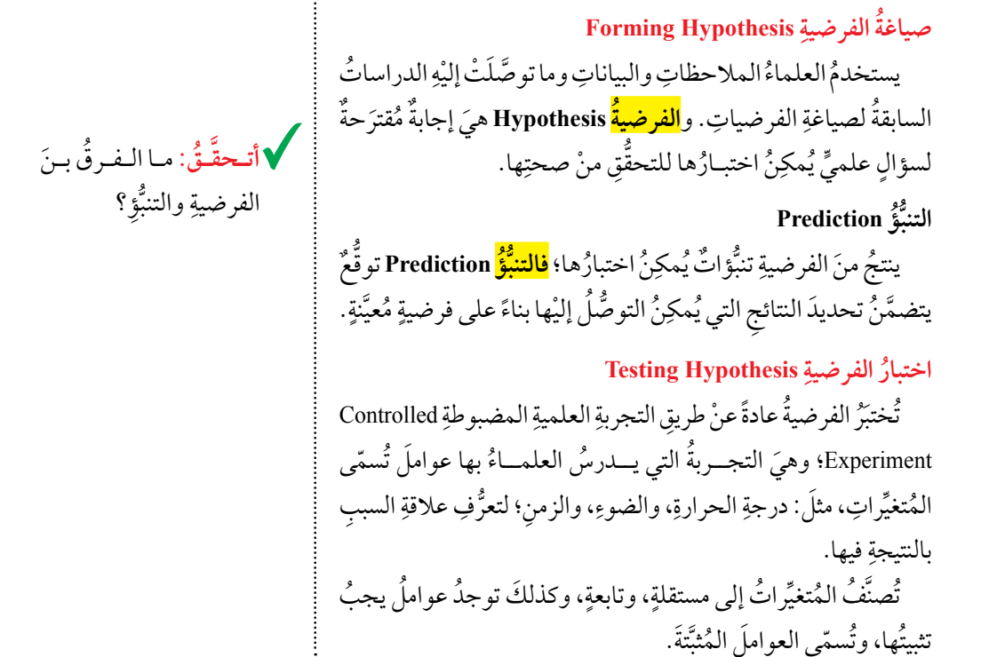
11ص

Slide 5
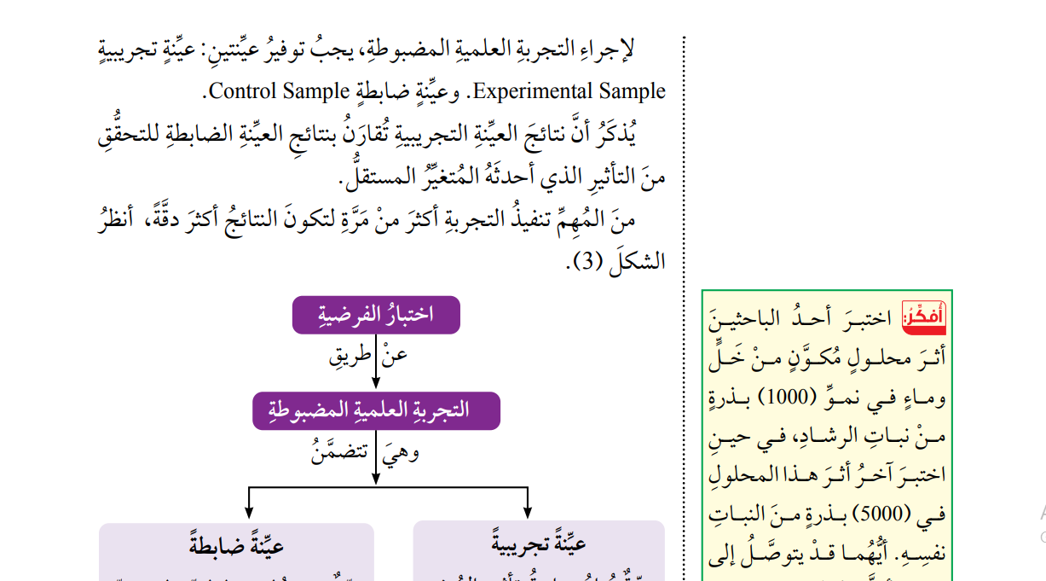
12ص

Slide 6
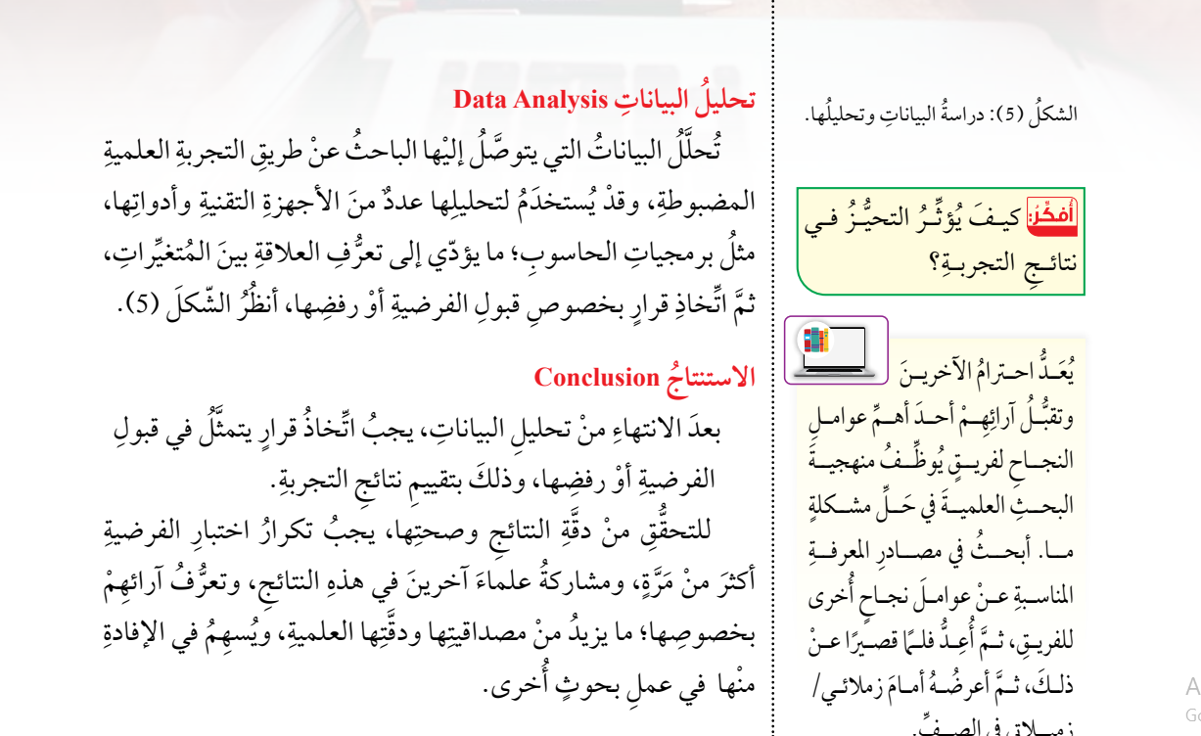
14ص

Slide 7
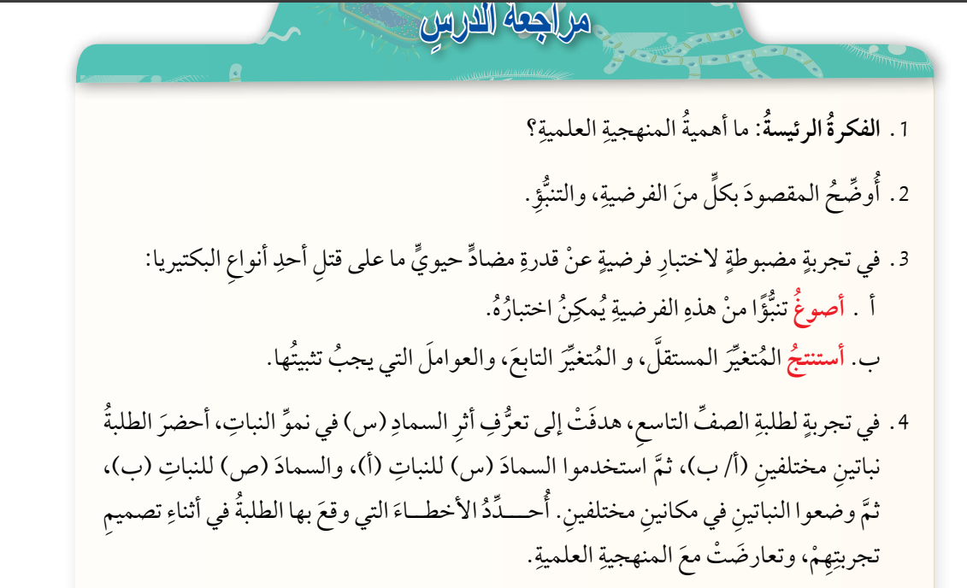

Slide 8
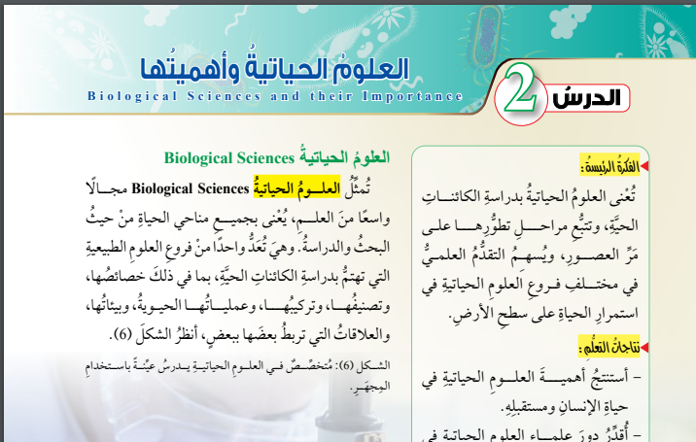
17ص

Slide 9
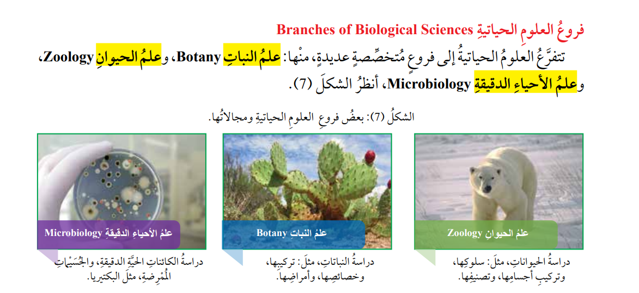
18ص

Slide 10
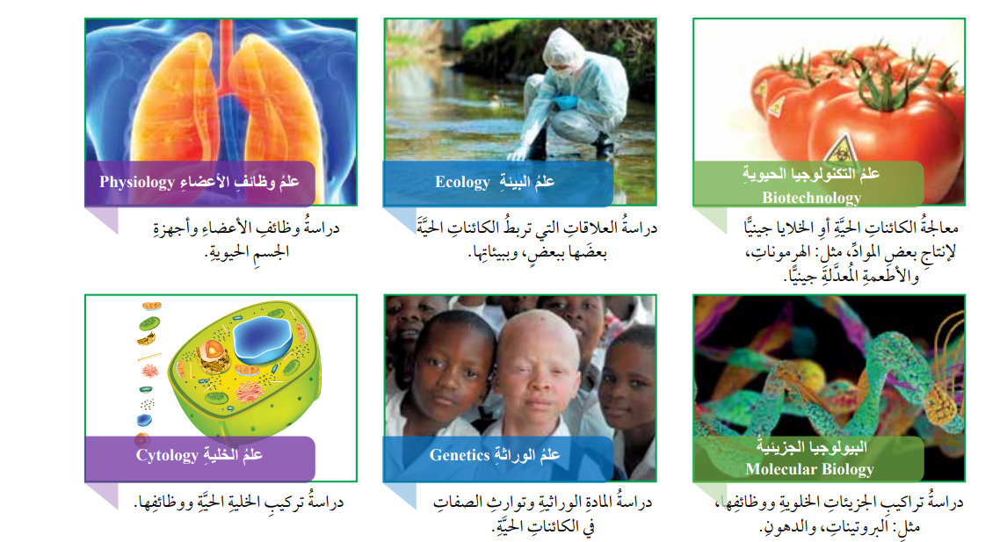
18ص

Slide 11
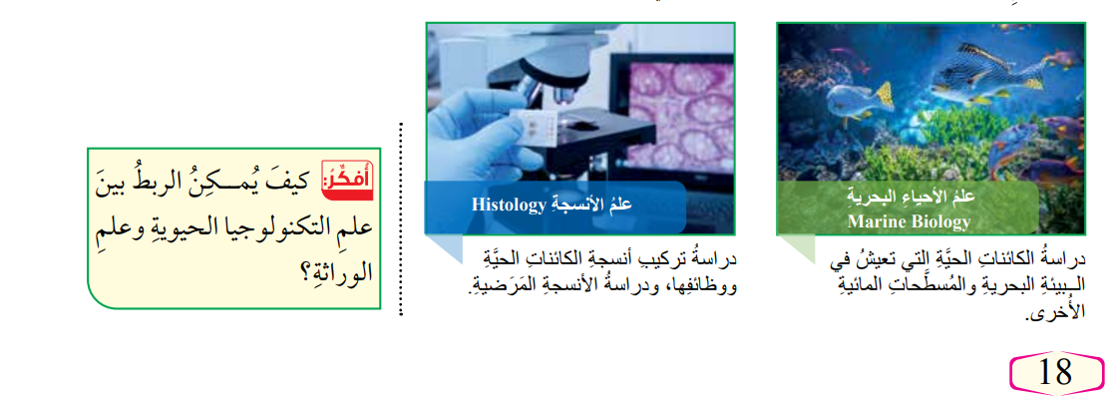
18ص

Slide 12
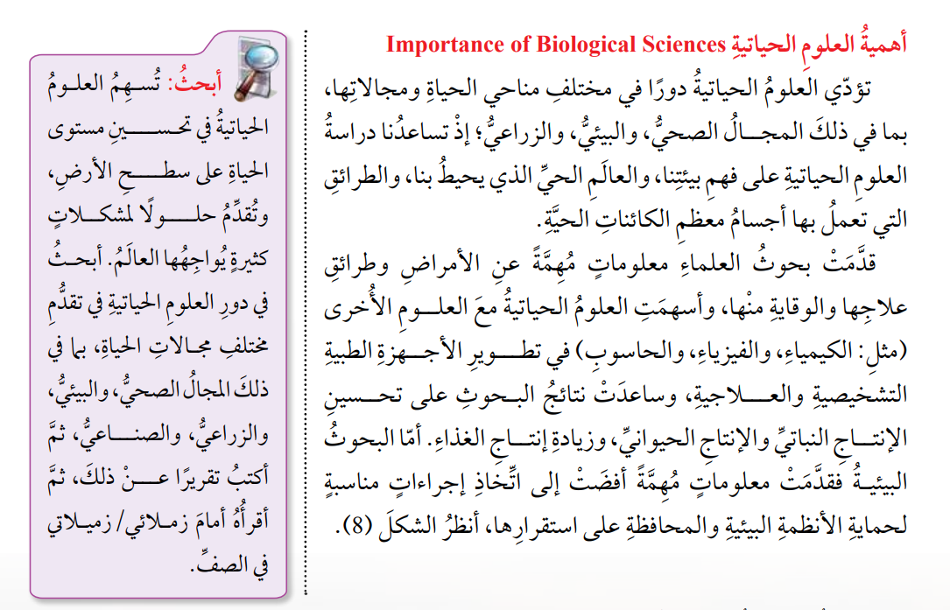
ص 19
1
2
3
4

Slide 13
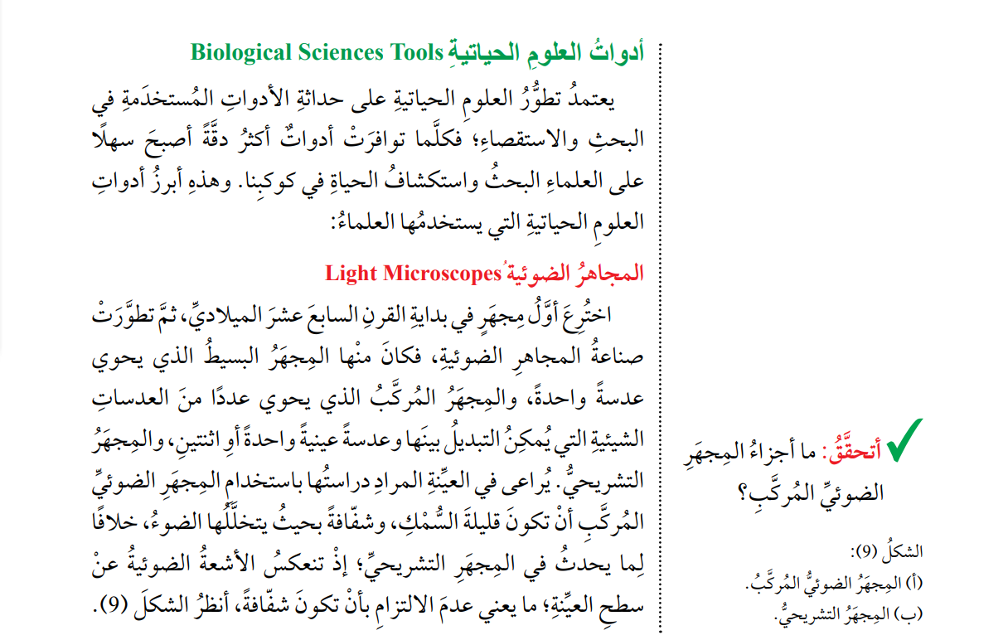
ص 20
تعتمد على الضوء
في تكوين صورة مكبر للعينة

Slide 14
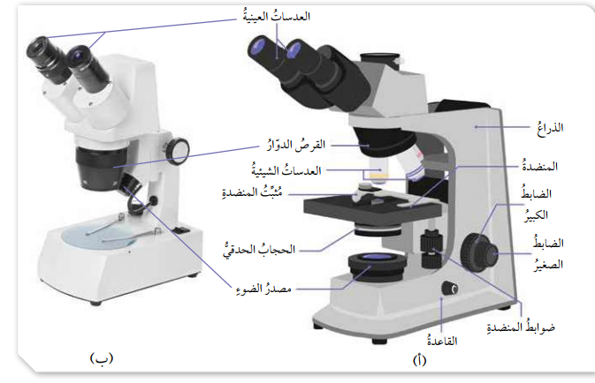

Slide 15
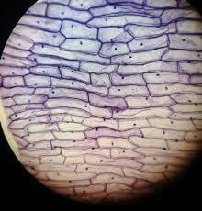

Slide 16
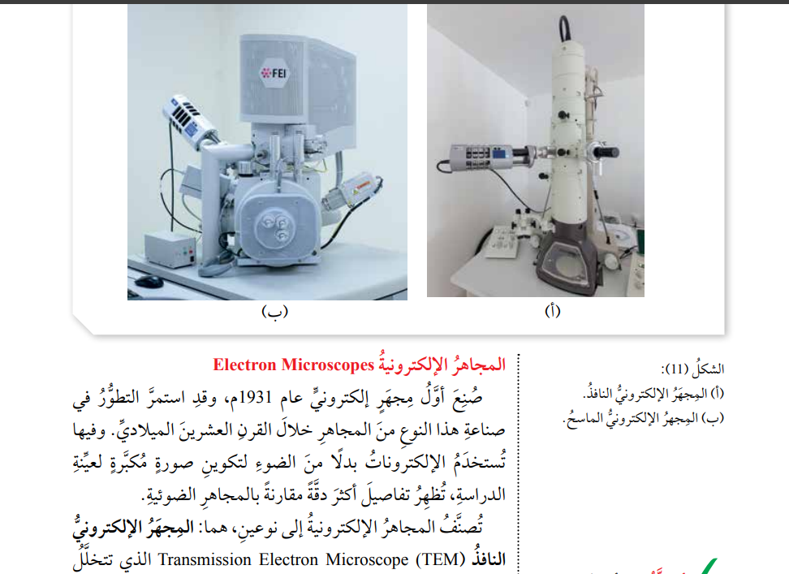
22ص

Slide 17
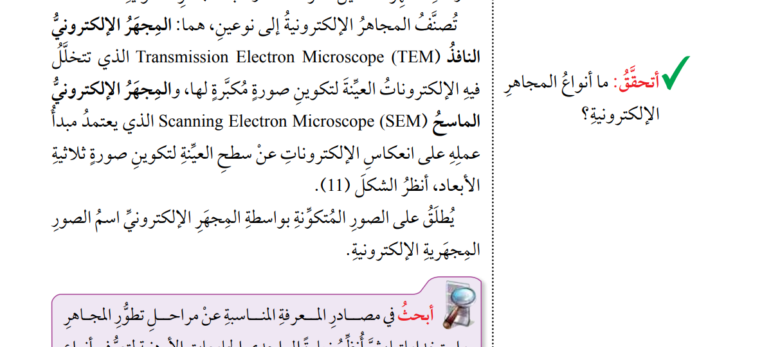

Slide 18
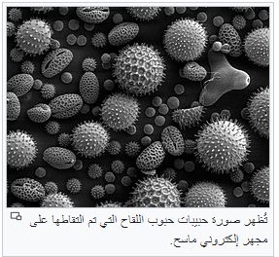
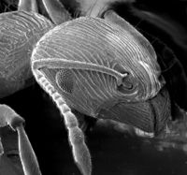

Slide 19
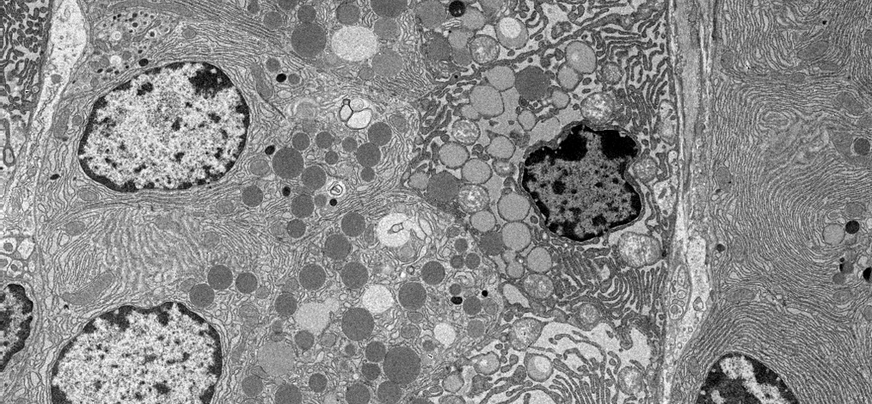

Slide 20
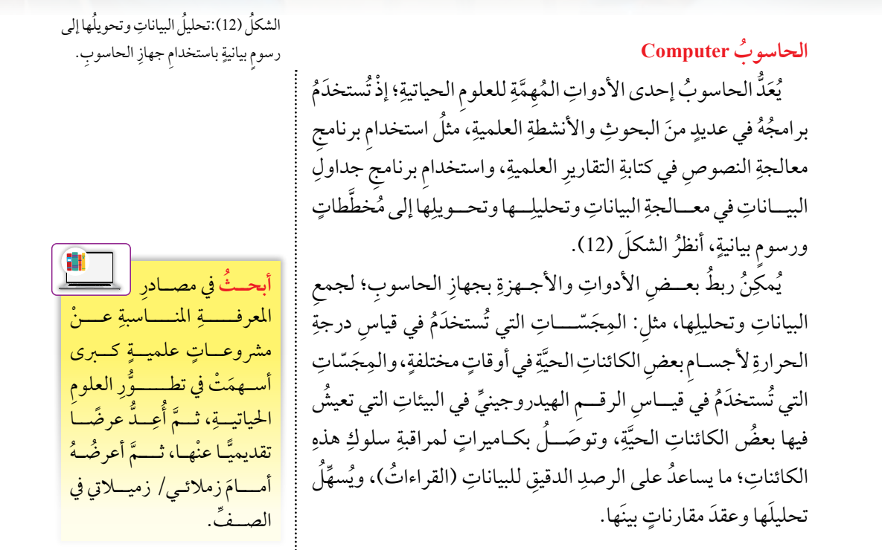

Slide 21
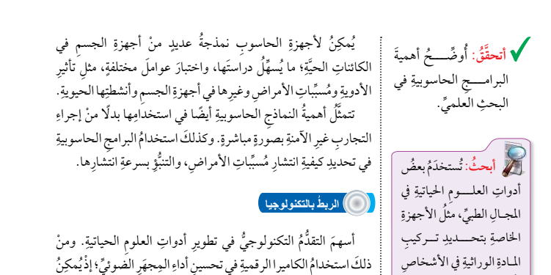

Slide 22
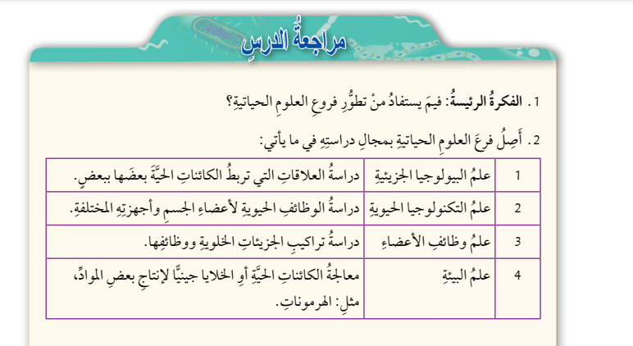
تطوير مناحي الحياة المختلفة :مثل تطوير الأجهزة الطبية وطرق حماية البيئة
4
3
1
2

Slide 23
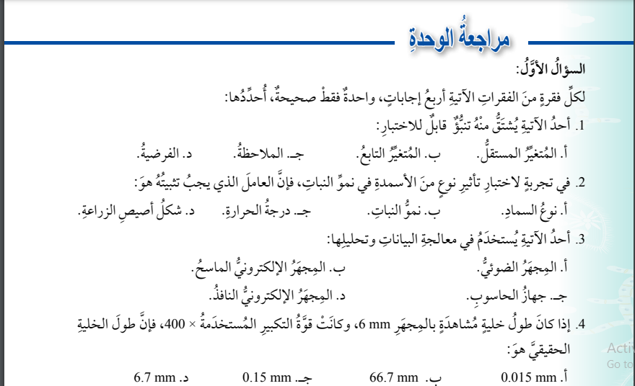

Slide 24
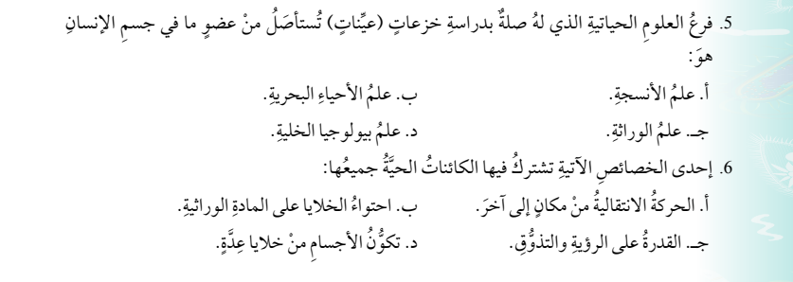

Slide 25
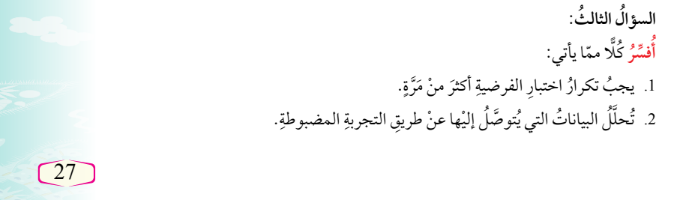
لتكون النتائج أكثر دقة
لاتخاذ قرار بقبول الفرضية أو رفضها

Slide 26
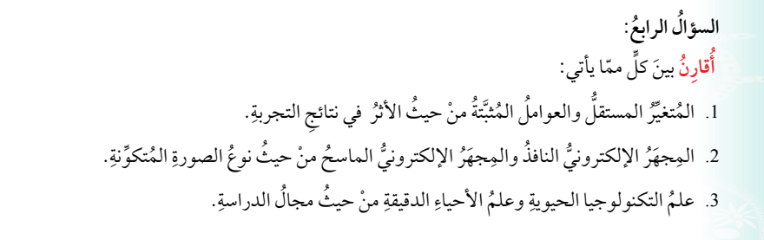
النافذ : صورة مكبرة للعينة * الماسح : صورة ثلاثية الأبعاد
علم التكنولجيا الحيوية : معالجة الكائنات الحية أو الخلايا جينيا
علم الأحياء الدقيقة :دراسة الكائنات الحية الدقيقة

